Slide 1
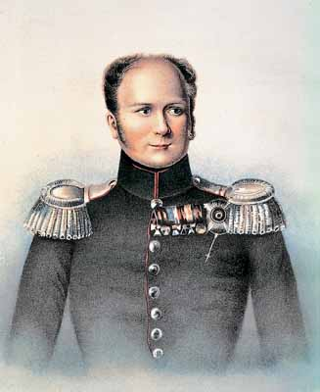
Внутренняя политика Александра I 1815- 1825г.г.
Годы реакции и свертывания реформ

Slide 2
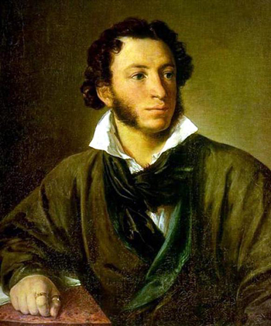
Какие настроения и надежды на будущее были в российском обществе после Отечественной войны?
«Время незабвенное! Время славы и восторга! Как сильно билось русское сердце при слове «отечество»! Как сладки были слезы свидания! С каким единодушием мы соединяли чувства народной гордости и любви к государю!»
А.С. Пушкин

Slide 3
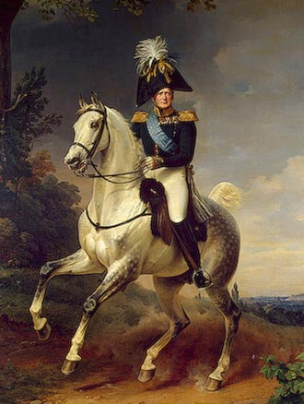
Перемены во внутренней политике
Победа в войне с Наполеоном,
казалось, открывала перед
Александром I
блестящие возможности для проведения в стране крупных реформ. Реформаторские намерения царя совпадали с общим ожиданием перемен во всех слоях населения.
Александр I

Slide 4
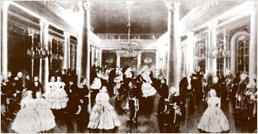
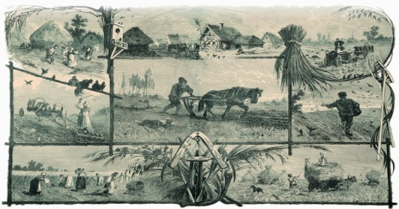
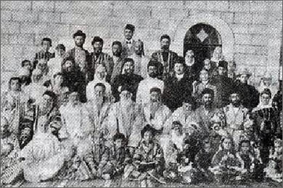
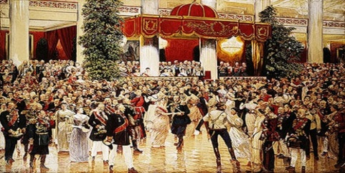
Свободомыслящее дворянство
Конституция
Крестьяне
Отмена крепостного права
Народы Российской империи
Послабления в национальной политике
Консервативное дворянство
Вредность реформ
вывод

Slide 5
В послевоенном российском обществе были как реформаторское(либеральное), так и антиреформаторское(консервативное)настроения,причем последние были очень сильны.
словарик
Либерали́зм (фр. libéralisme) — философская и экономическая теория, а также политическая идея, которая исходит из положения о том, что человек свободен распоряжаться собой и своей собственностью. Либералами называли тех, кто стремился к новому, отказываясь от старого.
Консервати́зм (фр. conservatisme, от лат. conservo — сохраняю) — идея приверженности традиционным ценностям и порядкам, отказ от нового, как чуждого.

Slide 6
Вопрос урока
В чем причины, поэтапного свертывания реформ и отказа от дальнейшей либерализации внутренней жизни в России в 1815-1825 г.г.?

Slide 7
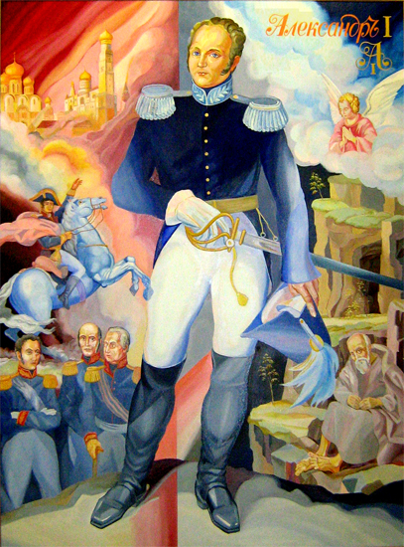
Император не мог не учитывать мнение старого консервативно настроенного дворянства, которое было уверено, в пагубности западного мышления, считая победу Востока, то есть России, над «прогнившим» Западом (Францией), как победу самодержавия и «правильной политикой» русского абсолютизма!
Царь не мог отказаться от реформ, но делал это теперь тайно. Посвящены в это был лишь узкий круг особо приближенных к царю людей.

Slide 8
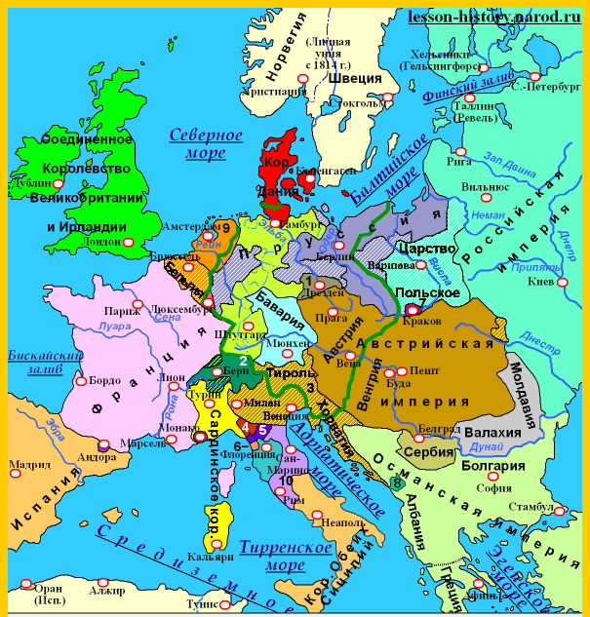
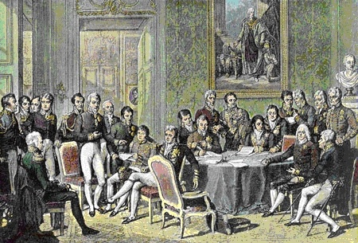
«Польский эксперемент»
Каким образом королевство Польское оказалось в составе Российской империи?
Первую реформу решили провести в новом регионе империи - Царстве Польском.

Slide 9
1815г. принята польская конституция
1.Неприкосновенность личности.
3.Наказания и ссылка без решения суда запрещались.
4.Польский язык государственный и на всех руководящих должностях должны были быть поляки.
2.Свободу печати.
5.Законодательная власть у парламента- сейма и царя. Но сейм- законосовещательный орган.
6.Глава Польши- император России, приносящий присягу на верность конституции.
Флаг, герб
Царства Польского.

Slide 10
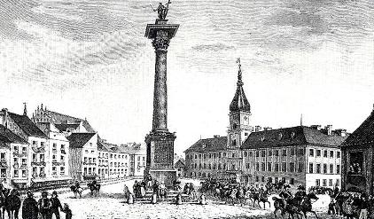
Поляки были уверены, что конституция, это первый шаг к независимости и открыто мечтали о возрождении польского государства за счет украинских и белорусских земель. Но царь считал, что итак дал полякам много свободы и о дальнейших реформах можно было забыть. Польская конституция стала первым подобным документом на территории Российской империи. Она сняла на время напряженность в отношениях между властью и польским населением. Император Александр I для принятия конституции лично приехал в Варшаву в 1815 г.
Прибытие Александра I в Варшаву.

Slide 11
Из речи Александра I
на открытии заседания сейма в Варшаве.
Образование, существовавшее в вашем краю, дозволяло мне ввести немедленно то, которое я вам даровал, руководствуясь правилами законно-свободных учреждений, бывших непрестанно предметом моих помышлений…
Вы мне подарили средство явить моему отечеству то, что я уже с давних лет ему приуготовляю и чем оно воспользуется, когда начала столь важного дела достигнут надлежащей зрелости… Вы призваны дать великий пример Европе, устремляющей на вас свои взоры.

Slide 12
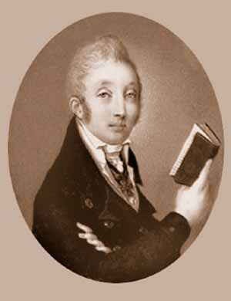
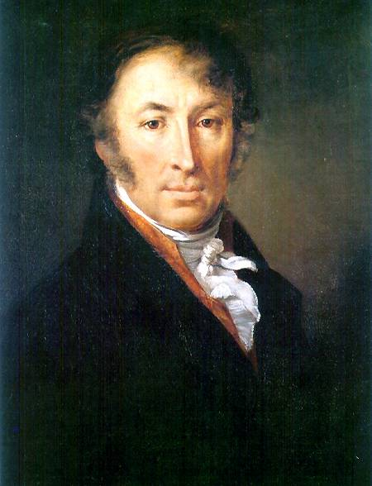
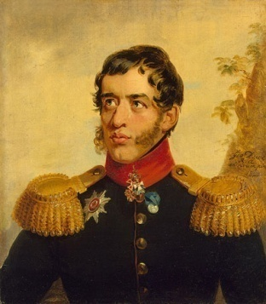
Как восприняло общество речь Александра I?
Помещики, класс людей без сомнения просвещенный, ничего более в сей речи не видят как свободу крестьян..»
«Варшавские речи сильно отозвались в молодых сердцах. Спят и видят Конституцию.»
М.М. Сперанский
«… слова о намерении его распространить и в России вводимый им конституционный порядок управления сильное произвели впечатление в моем сердце…»
Н.М. Карамзин
С.Г. Волконский

Slide 13
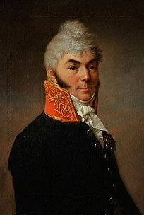
Реформаторский проект Н.Н.Новосильцева
В 1818 г. Александр поручил министру юстиции
Н.Н. Новосильцеву подготовить проект конституции для России, который назывался
«Уставная грамота Российской империи».
К 1820 г. текст документа был готов, одобрен царем и включал в себя следующее:
Н.Н. Новосильцев

Slide 14
Уставная грамота Российской империи:
Главная в стране власть- императорская
Создание парламента, без решения которого ни один закон царя не вступал в силу
Предоставление свободным гражданам империи- свободу слова, вероисповедания, равенство всех перед законом, неприкосновенность личности, право на частную собственность
Глава исполнительной власти- император.
Он же вносит проекты законов в парламент.
Россия- федерация разделенная на наместничества.
Власть императора по прежнему огромна, но ОГРАНИЧЕНА!!!

Slide 15
Проверим:
1. Какие гражданские свободы даровались населению?
2. Появилось ли по проекту в России сословно-представительное учреждение?
3. Если бы проект конституции
Н.Н. Новосильцева был принят, можно ли было тогда говорить о ликвидации самодержавия?
4. Как назывался проект конституции
Н.Н. Новосильцева?

Slide 16
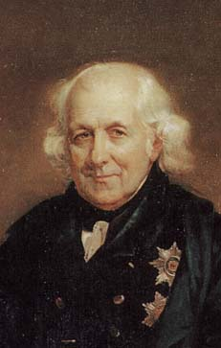
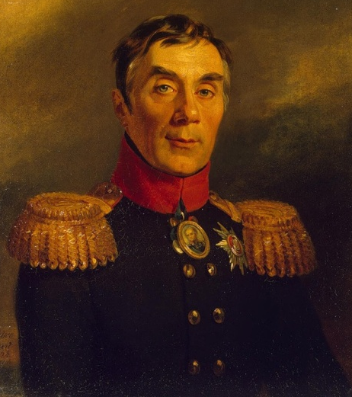
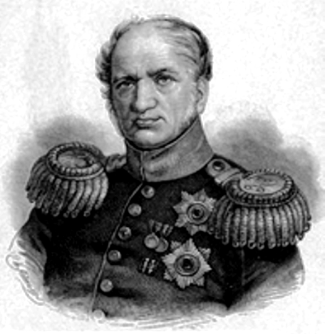
В 1818г. Александр I поручает разработать проекты отмены крепостного права
Крестьяне получают личную свободу, но без земли, которая вся полностью остается за помещиками.
Размер выкупа зависит от возраста крестьянина: 9-10 лет - 100 руб.; 30-40 лет - 2 тыс.; 40-50 лет - ...
Освобождение крестьян провести под руководством правительства – выкупать постепенно крестьян с землей (две десятины на душу) по соглашению с помещиками по ценам данной местности.
Мордвинов Николай Семенович
Аракчеев
Алексей Андреевич
Медленный выкуп крестьянской
земли у помещиков в достаточном
размере; программа была
рассчитана на 60 лет, т.е. до 1880 г.
Канкрин
Егор Францевич

Slide 17
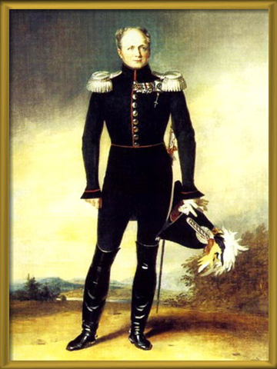
Несмотря на все эти идеи и проекты, подписаны они так и не были.

Slide 18
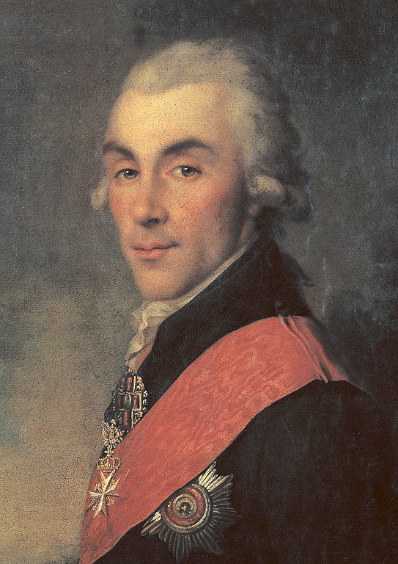
Военные поселения
В к.1815 г. Александр I приступает к обсуждению проекта военных поселений. Разработка плана создания поселений была поручена Аракчееву А.А.
Цели проекта:
создать новое военно-земледельческое сословие, которое своими силами могло
бы содержать и комплектовать постоянную армию без отягощения бюджета страны; численность армии сохранялась бы на уровне военного времени.
освободить население страны от постоянной повинности - содержать армию.
3. прикрыть западное пограничное пространство.

Slide 19
В авг. 1816 г. началась подготовка к переводу войск и жителей в разряд военных поселян. В 1817 г. были введены поселения в Новгородской, Херсонской и Слободско-Украинской губерниях.
Вплоть до конца царствования Александра I продолжается рост числа округов военных поселений, постепенно окружавших границу империи от Балтии до Черного моря.
К 1825 г. в военных поселениях насчитывалось 169828 солдат регулярной армии и 374 000 государственных крестьян и казаков.

Slide 20
Все жители переведены на военное положение;
Все крестьяне – мужчины от 18 до 45 лет –
в военной форме;
Женитьба- только по разрешению командира;
Строительство одинаковых домов для семей;
Быт военных поселян строго регламентирован;
Основные занятия – военные учения

Slide 21
Отказ от проведения реформ
К концу царствования император Александр столкнулся с тем, что его реформаторские проекты вызывали не просто неприятие, но и активное противодействие большинства дворян.
Противодействие дворян реформам.
Революционное движение в Европе.
Давление
дворян
Страх перед
народными
выступлениями
Сворачивание реформ,
ужесточение внутренней политики

Slide 22
Усиление реакции
Крепостным запретили подавать жалобы на хозяев
Усилилась цензура за печатью
Разрешено помещикам ссылать крестьян в Сибирь
В1822г. запрет в
стране всех тайных обществ и организаций

Slide 23
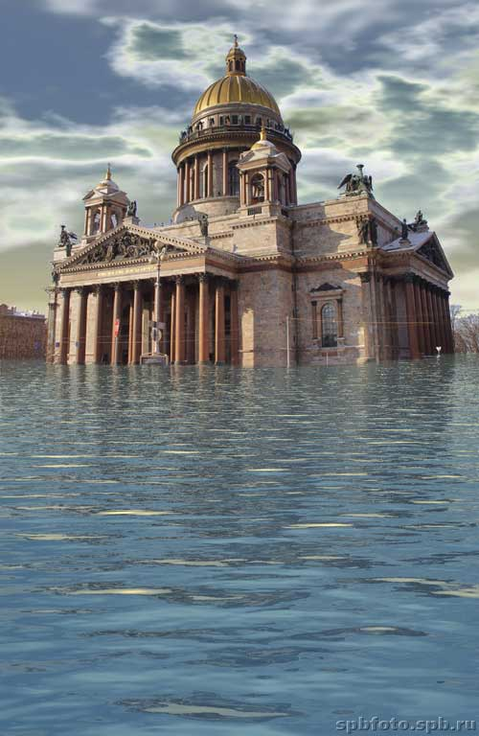
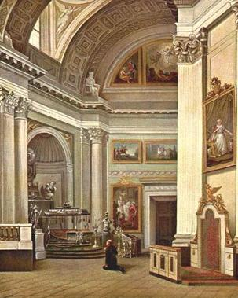
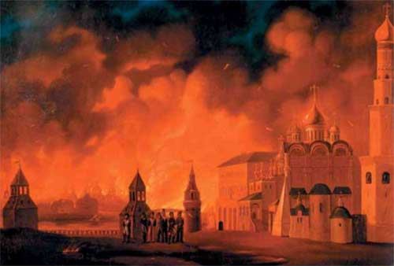
Сложность во внутренней политике и нерешенность всех насущных проблем, включая личные, наложили отпечаток на последние годы царствования императора. У Александра умирает сестра и две дочери. Царь страдает мистицизмом, верит в приметы, видя в пожаре Москвы и наводнении в Петербурге дурное предзнаменование. Царь ударяется в веру в бога, ездит на богомолье и становится довольно странным.

Slide 24
словарик
Мистици́зм (от греч. μυστικος — скрытый, тайный) — философское и богословское учение, а также особый способ понимания и восприятия мира, основанный на эмоциях, интуиции, веры в высшие силы.

Slide 25
Вопрос урока
В чем причины, поэтапного свертывания реформ и отказа от дальнейшей либерализации внутренней жизни в России в 1815-1825 г.г.?

Slide 26
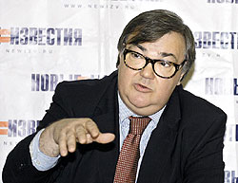
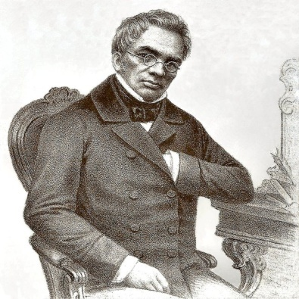
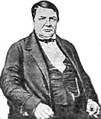
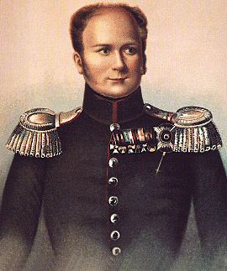
Почему так и не удалось провести назревшие реформы?
«Одним слово, главной причиной, не позволившей освободить крестьян и попытаться изменить политический строй уже в н. XIX в., оказалось сопротивление подавляющей части дворянства».
Историк
С.В. Мироненко
«… Но образ вступления на престо оставил в душе Александра невыносимую тяжесть, с которой он пошел в могилу».
Н.И. Греч
«Буржуазные по своей сути проекты реформ готовились, а в это время феодальная практика самодержавия оставалась неизменной».
А.А. Корнилов
«Где их взять?... Вдруг все не сделаешь, помощников нет..»
Александр I

Slide 27
Причины неудачи реформ лежали в следующем:
-боязнь разделить участь Павла I,
-сопротивление реформам большей части дворянства,
-нехватка умных способных людей,
-противоречивость стремления к реформам и желания сохранить самодержавие.
Проекты реформ тем не менее подготавливали почву для будущих преобразований.

Slide 28
Итоги внутренней политики Александра I
Несмотря на то что многие реформаторские начинания так и не были воплощены в жизнь, внутренняя политика Александра I, проекты разработанных по его поручению преобразований готовили почву для масштабного экономического и политического реформирования России в будущем.
Итоги внутренней политики Александра I

